Slide 1
Курсовая работа на тему:
Разработка программы «Визуализация операций поиска и удаления по значению в отсортированном массиве»
Подготовил студент первого курса
Группы ИСЭбд-11
Абрамов Владислав

Slide 2
Предназначение
Поиск и удаление по значению могут быть применены во многих областях, где требуется эффективный поиск и удаление элементов из отсортированных коллекций данных. Некоторые из областей, где это может быть полезно, включают:
1. Работа с базами данных: Бинарный поиск может использоваться для поиска и удаления записей в отсортированных таблицах баз данных.
2. Разработка программного обеспечения: Алгоритмы бинарного поиска и удаления могут быть полезны при работе с массивами данных в различных языках программирования.
3. Анализ данных: В некоторых случаях бинарный поиск может применяться для поиска и удаления элементов в отсортированных наборах данных, например, в алгоритмах машинного обучения.
4. Игровая разработка: Бинарный поиск может быть использован для поиска и удаления объектов или персонажей в игровых приложениях.

Slide 3
История создания
Идея отсортированного массива восходит к началам развития компьютерных наук и алгоритмов. Уже в классической литературе по программированию и структурам данных, такой как книга "Алгоритмы: Введение в разработку и анализ" Томаса Х. Кормена и его коллег, уделено внимание методам сортировки массивов и их применению.
Бинарный поиск - это эффективный алгоритм поиска элемента в отсортированном массиве данных. Идея заключается в том, что на каждом шаге алгоритм сравнивает искомое значение с элементом в середине массива и на основе этого определяет, в какой половине массива нужно продолжать поиск. Таким образом, количество элементов для поиска уменьшается вдвое на каждом шаге, что делает бинарный поиск очень эффективным.
Что касается удаления элемента по значению, то бинарный поиск может быть применен для нахождения нужного элемента, который затем можно удалить из массива. Однако после удаления элемента нужно будет обеспечить правильное пересортирование массива, чтобы сохранить порядок элементов.

Slide 4
Процесс бинарного поиска обычно выглядит следующим образом:
1. Определение середины массива.
2. Сравнение искомого значения с элементом в середине.
3. Если значение равно элементу в середине, поиск завершается.
4. Если искомое значение меньше элемента в середине, поиск продолжается в левой половине массива.
5. Если искомое значение больше элемента в середине, поиск продолжается в правой половине массива.
6. Шаги 1-5 повторяются до тех пор, пока искомый элемент не будет найден или диапазон поиска не станет пустым.
Что касается удаления элемента по значению, то после того, как элемент найден с помощью бинарного поиска, его можно удалить из массива. После удаления элемента необходимо обеспечить корректное пересортирование массива, чтобы сохранить упорядоченность элементов.

Slide 5
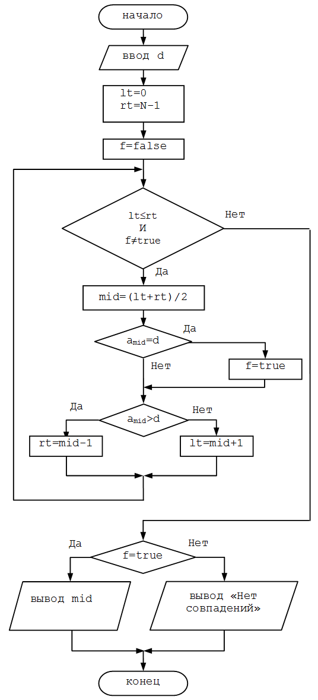

Slide 6
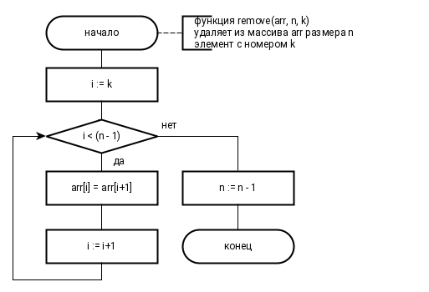

Slide 7
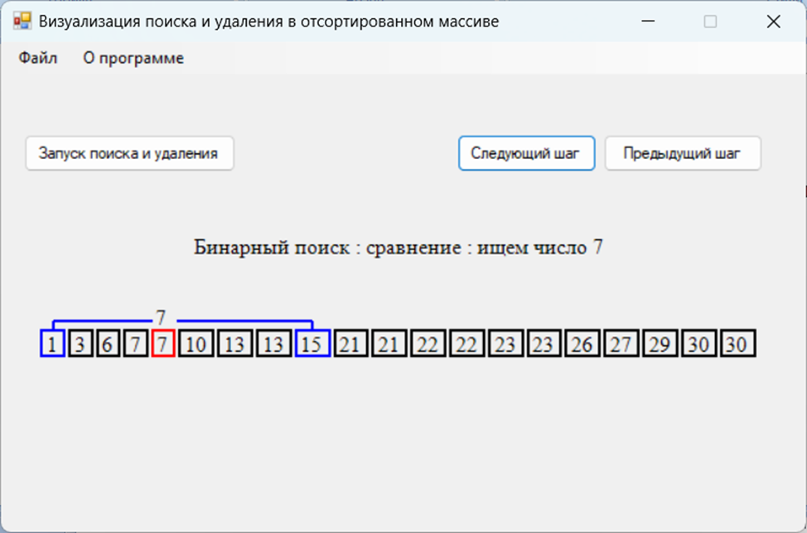
Реализация

Slide 8
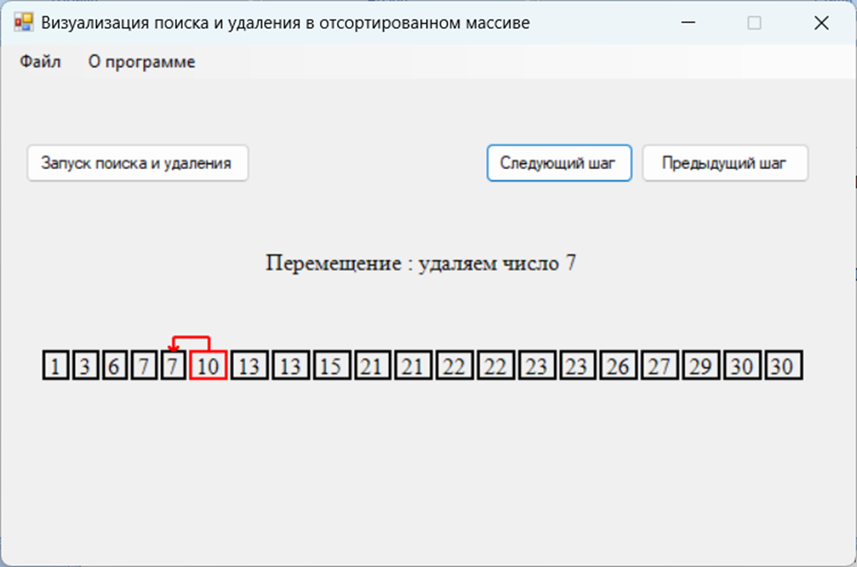

Slide 9
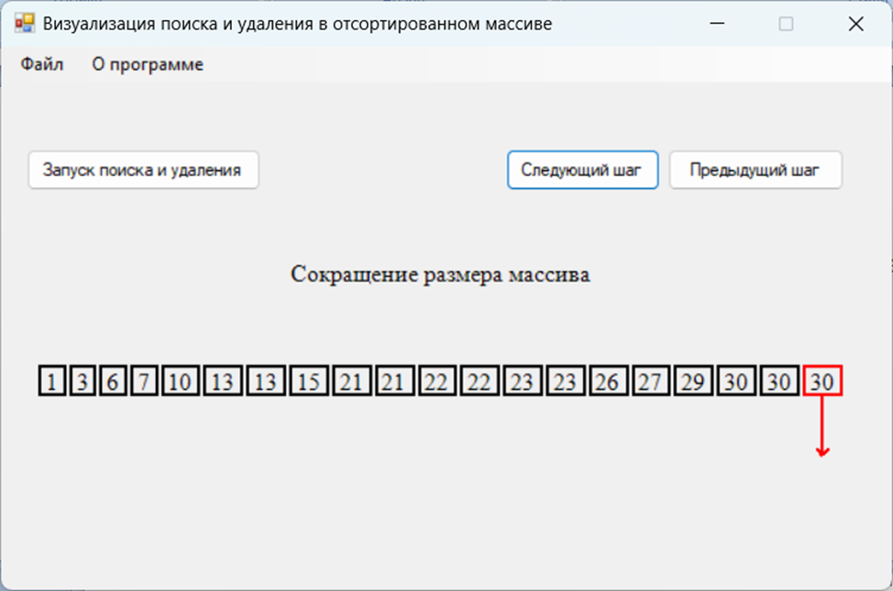

Slide 10
